Slide 1

C-Tyme 汉答教育
您的专属语言私教专家
YOUR EXCLUSIVE LANGUAGE TUTOR EXPERT
Notes:
大家好，欢迎参加C-Tyme汉答教育的介绍会。在今天这个全球化日益紧密的时代，语言能力已成为我们连接世界、实现个人价值的关键桥梁。C-Tyme汉答教育，正是为了帮助每一位有梦想的人，跨越语言障碍，自信地走向世界而诞生的。我们是您值得信赖的专属语言私教专家。

Slide 2

CONTENTS
目录 · 开启 C-Tyme 语言学习之旅
01
语言学习之痛| 告别”哑巴外语”和低效学习
04
我们的优势| 为什么选择C-Tyme？
02
关于我们| 源自初心，专注私教12年
05
信任与认可| 实力铸就口碑
03
我们的服务| 全方位、定制化的语言解决方案
06
成功案例| 见证每一次蜕变
Notes:
本次介绍将分为六个部分。首先，我们将分析当前语言教育市场的巨大机遇。接着，会详细介绍C-Tyme的品牌故事和机构概况。然后，我们将展示我们全方位的定制化服务。之后，会阐述我们区别于其他机构的核心优势。最后，通过客户的信任背书和成功案例，来证明我们的实力。

Slide 3

为什么学了十几年外语，还是开不了口？
告别“哑巴外语”和无效努力
随着全球化进程的加速和“终身学习”理念的普及，语言能力已成为连接国际交流与个人职业发展的核心枢纽。
你是否有这些瞬间？
背了很多单词，但见到外国人脑子一片空白 → 缺乏真实语境
语法题全对，写邮件/做presentation却词不达意 → 学考用严重脱节
报了大班课，老师讲的内容跟自己要的完全无关 → 浪费时间，消耗热情
C-Tyme 的精准定位
切入“1对1语言私教”细分赛道，为每一位用户提供最高效、且最贴合个人需求的定制化语言解决方案。
Notes:
我们正处在一个语言学习需求爆发的时代。权威报告显示，全球在线语言学习市场正以惊人的速度增长，预计到2030年将突破500亿美元，年复合增长率接近18%。这背后，是全球化和个人发展的双重驱动。
传统的大班教学模式，往往难以兼顾效率与个性化，已经无法完全满足现代职场人士碎片化、高目标性的学习需求。市场正呼唤着更灵活、更高效的解决方案。
而C-Tyme正是敏锐地捕捉到了这一机遇，我们没有去做同质化的竞争，而是精准切入“1对1语言私教”这个细分赛道，旨在为每一位用户提供量身定制的高效语言解决方案，帮助大家在这个全球化时代，更好地实现职业与个人价值。

Slide 4

我们的故事：为“开口”而生
01 / 缘起：洞察真实痛点
12年前，我们发现无数学习者投入大量时间金钱，却依然“开不了口”。传统机构追求规模化，忽视了成年人学习的独特性：时间碎片化、目标具体、羞于在群体中试错。
02 / 破局：反常规的决定
我们决定做一件“反行业常规”的事：不设大班，专注1对1；不推生搬硬套的教案，只做定制化高效教学。我们坚信，好的语言教育是帮助一个人自信地用另一种语言生活和工作。
03 / 品牌释义：C-Tyme = Customized Time
“C-Tyme”的名字源于“Customized Time”——为每一个学员定制属于他自己的语言时间。我们不仅传授知识，更是陪伴学员在最合适的时间、以最合适的节奏，实现语言能力的突破。
Notes:
C-Tyme的故事，源于一个简单的初心：为“开口”而生。12年前，我们看到了太多人在语言学习上的困境，于是我们做出了一个反常规的决定：只做1对1，只做定制化教学。我们的名字C-Tyme，正是“Customized Time”的缩写，代表着我们为每位学员量身定制学习时间和计划的承诺。

Slide 5
C-Tyme汉答教育：值得信赖的语言伙伴
机构全称：上海牧心文化传播有限公司 | 总部：中国·上海
专注于成人及青少年多语种1对1语言私教
旗下拥有“汉答”、“汉答教育 C-TYME”等注册商标，致力于打造高品质的语言学习体验。
我们的使命
深耕语言教育，帮助每一位学员突破沟通障碍，自信地走向世界。
核心价值观
稳健前行 · 发展历程
从上海市中心的一间教室起步，至今已发展为拥有5大实体校区与独立网校的知名语言教育品牌。
不仅为个人提供服务，更成功走进丰田、商船三井等世界500强企业，为其员工提供语言培训，始终坚守“以学员为中心”的初心。
定制化
高效
专业
信赖
Notes:
C-Tyme汉答教育，全称上海牧心文化传播有限公司，是一家专注于成人及青少年多语种1对1私教的专业机构。我们的核心价值观是定制化、高效、专业和信赖。在过去的12年里，我们从一间教室发展到拥有5大实体校区和独立网校，服务网络覆盖全国乃至海外，始终致力于帮助学员突破沟通障碍。

Slide 6
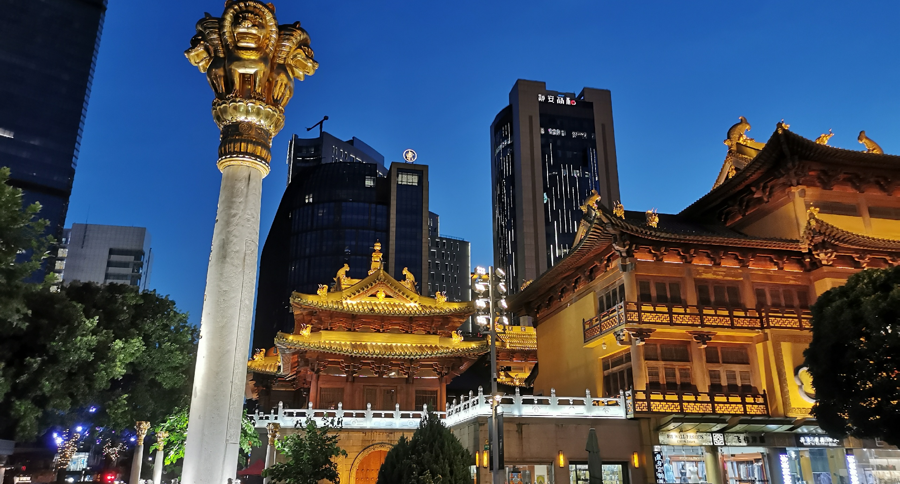

打破时空限制，学习无处不在
线下实体校区 · 沉浸式体验
线上网课 · 连接全球
企业派遣 · 专属上门服务
📍 黄金地段：上海拥有5大校区，覆盖静安寺、徐家汇等核心商圈。
🚇 交通便捷：全校区均步行仅2-5分钟即达地铁站。
🏫 沉浸环境：教室明亮整洁，营造浓厚的沉浸式学习氛围。
🌍 广泛覆盖：面向中国全境及日本、欧美等海外学员开放。
💻 真人互动：高清直播平台支持一对一实时互动，如临现场。
📼 高效巩固：课程支持无限次回放复习，附赠电子笔记。
🚗 灵活上门：可灵活派遣持证资深讲师至企业或学员家中授课。
🎯 内容定制：为企业提供商务口语、托业、BJT等定制化内训，精准匹配需求。
Notes:
为了让学习不受时空限制，我们提供了三种灵活的授课模式。您可以选择在我们位于上海核心商圈的五大实体校区进行沉浸式学习；也可以通过我们的线上平台，与真人老师实时互动；我们还提供企业派遣上门服务，为团队提供专属的内训课程。无论您身在何处，都能享受到高质量的语言教学。

Slide 7
一站式满足您的多语种学习需求
英语类课程
日语类课程
中文 (对外汉语)
✦ 实用口语
零基础 / 成人 / 商务口语、面试口语、酒店 / 旅游英语。
✦ 国际考试
托业（TOEIC）、雅思（IELTS）、托福（TOEFL）等热门国际语言能力考试。
✦ 实用日语
日常会话 / 商务日语、留学日语、日企文化与敬语专项实训。
✦ 国际考试
日本语能力测试 (JLPT N5-N1全级别)、BJT商务日语能力考试辅导。
✦ 实用汉语
沉浸式生活汉语、商务职场汉语、入境游旅行汉语速成班。
✦ 国际考试
汉语水平考试 (HSK/HSKK 各级别)、汉字读写与标准发音专项训练。
Notes:
我们提供一站式的多语种课程体系，涵盖英语、日语和对外汉语。无论您是为了日常交流、商务沟通，还是为了备考托福、雅思、JLPT等国际考试，我们都能提供专业、系统的课程。我们的课程设计紧贴实际应用，确保您学有所用。

Slide 8


我们专注服务四类核心人群
在职成年人 (20-65岁)
12-18岁 青少年
企业及高管
海外学员
需求：提升职场竞争力、突破“哑巴英语/日语”、备考托业/雅思/BJT、应对驻外或外派工作。
痛点解决：擅长服务“工作忙、记性差、当地资源少”的30岁+职场人。
需求：出国留学口语强化、国际学校课程同步辅导、语言考试冲刺（托福/雅思/SSAT），全面提升语言应用能力。
需求：提供企业员工派遣语言培训、托业与商务口语定制团课、针对企业高管的1对1 VIP专属私教服务。
需求：面向日韩欧美等海外学员，提供地道的汉语网课，以及在华生活与商务沟通能力专项提升课程。
Notes:
我们的服务精准聚焦于这四类核心人群，通过深入洞察不同人群的差异化学习目标与痛点，提供针对性的语言培训方案。无论是寻求职业发展的职场人、准备留学的青少年，还是企业团队的定制化需求，乃至海外朋友的中文学习需求，我们都能提供专业、高效的学习支持。

Slide 9
四大核心优势，铸就卓越教学品质
专注1对1私教12年+
沪上少数定位“语言私教专家”的老牌机构，经验丰富，深谙学员痛点，教学更有针对性。
上海5大实体校区+1个独立网校
线上线下融合，覆盖主要商圈，时间地点灵活选择，让您安心无忧。
高配师资+自有教研
严选资深外教与海归中教，配合迭代教研库，确保教学质量在线。
价格透明，性价比高
无隐形消费，课程单价远低于同类私教机构，让每一分投入都物超所值。

Slide 10
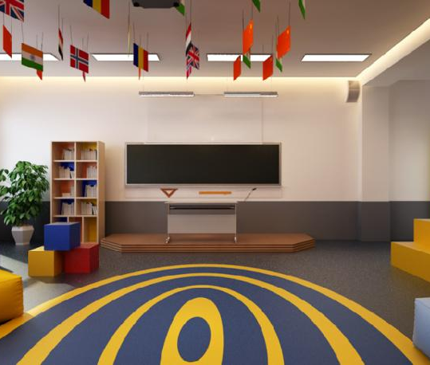
告别流水线，为您量身定制
真正的1对1私教体系
•彻底的个性化：不设大班课，课程内容全为私人定制。
•深度需求分析：结合您的行业背景、目标与时间，匹配专属师资与教材。
•灵活节奏 & 场景模拟：节奏随您调整，模拟邮件、会议等真实商务场景，即学即用。
专业的师资与服务网络
•高配稳定师资：持教师资格证，多有海外/外企背景，坚持全程跟班制。
•完善的支持体系：拥有集团化教研与海量学习资料，支持线上线下5大校区联动学习。
Notes:
我们的核心优势在于真正的1对1私教体系。我们摒弃流水线教学，为每位学员进行深度需求分析，量身定制课程内容和节奏。我们的老师不仅专业，更具备丰富的实战经验，能模拟真实工作场景，让学习直接服务于应用。同时，我们稳定的师资团队和完善的线上线下服务网络，为您的学习之路保驾护航。

Slide 11
值得信赖的选择：正规品牌，公开可查
正规品牌资质
公司拥有“汉答”“汉答教育 C-TYME”等多个国家注册商标及教育知识产权，在国家知识产权局系统中均有据可查。
政府公开核验
公司信息在上海市政府公开数据库中可查，资质正规，经营信息透明可追溯。
公开渠道验证
长期在大众点评开设门店，用户可查看真实评价与教学环境；官方网站（www.c-tyme.com）完整展示校区、师资及课程信息。
12年+ 行业深耕
专注1对1语言私教领域超12年，累计教学时长逾1万课时，服务学员超5000人次，建立了成熟的教学与管理体系。
Notes:
选择一个教育机构，信任是第一位的。C-Tyme是一家资质齐全、公开透明的正规品牌。我们拥有多个注册商标，公司信息在政府系统中可查。您可以在大众点评等公开渠道看到我们的真实评价。超过12年的行业深耕，上万课时的教学积累，以及服务超过5000人次的经验，都是我们值得信赖的证明。

Slide 12








超400家企业客户的信赖
国际机构 | 世界知名企业
British Consulate General in Shanghai
IMF S H
友利銀行
(Woori Bank)
Notes:
グローバルビジネスを支える商社、金融、コンサルティング業界においても、私たちの言語研修は高く評価されています。三菱商事、丸紅、商船三井といった大手商社や、KPMGといった世界的なコンサルティングファーム、そして友利銀行といった金融機関も、私たちの信頼できるパートナーです。

Slide 13



超400家企业客户的信赖
广泛的行业覆盖
合作企业涵盖汽车、贸易、金融、医药、制造、物流、咨询、零售等多个领域，凭借专业的定制化服务方案与丰富的行业经验，精准满足不同领域企业的多元化语言培训需求。
世界500强及知名机构代表
Notes:
我们的专业服务不仅赢得了个人学员的信赖，也获得了众多知名企业的认可。至今，我们已为超过400家企业提供语言培训服务，其中包括丰田、毕马威、佳能等众多世界500强企业。这些顶级企业的选择，是对我们教学品质和服务能力的最好背书。

Slide 14




超400家企业客户的信赖
化工、消费品行业
在消费品和时尚行业，公司直接与客户互动，语言是准确传达品牌信息和与客户建立深厚信任关系的最重要的沟通工具。
资生堂
日本最大化妆品集团，全球高端美妆行业领军企业
乐天|消费品/食品
一家综合性公司，开发从食品到分销和房地产等多种业务，支持人们的生活方式。
东丽 (Toray)
全球碳纤维与高性能材料领域龙头，制造业隐形冠军
乔治·阿玛尼 (Giorgio Armani) | 顶奢
全球顶级奢侈品集团，意大利时尚帝国的代表
Notes:
さらに、消費財やファッション業界においても、私たちのサービスは高く評価されています。資生堂、ロッテ、東レ、そしてジョルジオ・アルマーニといった世界的なブランドも、私たちの顧客です。これにより、C-Tymeのサービスが幅広い業種に対応していることがお分かりいただけるでしょう。

Slide 15
我们懂您的痛点，并提供精准解决方案
“我时间太碎了，固定班课根本跟不上。”
C-Tyme方案：我们只做1对1，上课时间灵活安排，进度对标个人吸收速度，让碎片化时间也能高效利用。
“学到B2了，但开会/见客户时还是反应不过来。”
C-Tyme方案：模拟真实工作场景，拒绝死记硬背。让语言成为沟通工具，帮助您从容应对商务挑战。
“花了很多钱上大机构，交钱后态度就变了，也没人跟进学习。”
C-Tyme方案：坚持“一人一群”的稳定沟通方式，为每位学员建立微信群，每周7天9:00-21:00即时响应，全程跟进学习，为您提供连贯且个性化的教学服务。
“想报班又怕机构跑路/不正规，不敢轻易尝试。”
C-Tyme方案：持有多类商标注册，政府信息可查，大众点评多年好评，拥有5大实体校区、可选短期课，让您的学习之旅更安心。
Notes:
我们深知语言学习路上的种种困扰。无论是时间碎片化、学了不会用，还是担心师资不稳定、机构不正规，这些痛点我们都感同身受。因此，我们提供的每一个解决方案，都是为了精准地解决这些问题。从灵活的上课时间，到模拟真实场景的教学，再到稳定的师资和公开透明的资质，我们致力于为您扫清一切学习障碍。

Slide 16
他们的成功，是我们最好的证明
某跨国贸易集团 · 中层管理者培训
成果：超80%学员通过内部口语晋升评估，企业已正式续约下一阶段培训服务。
某国际会计师事务所 · 团队托业强化
成果：参训学员托业平均提升150分，团队在内部英语会议中的主动发言率与参与度均有显著提高。
外企高管助理 · 口语能力突破
成果：仅6个月，学员已能完全胜任外方总经理日常会议的全程陪同口译，并凭借出色的综合能力获得职位晋升。
外企技术管理层 · 例会主持能力提升
成果：培训三个月后，已能独立主持正式会议，不再需要翻译陪同，专业度与沟通能力获得外方总部高管的书面表扬。
Notes:
理论千遍，不如实践一证。这些来自不同行业、不同职位的学员，通过在C-Tyme的学习，都实现了各自的目标。无论是通过晋升评估、考试提分，还是胜任更高级的工作岗位，他们的成功故事，是我们教学成果最生动的证明。

Slide 17
迈出第一步，遇见更好的自己
先体验、再报名
价格参考 (1对1)
欢迎通过官网或大众点评门店，预约试听或水平测试，亲身感受我们的教学魅力。
• 日常口语：168～198元/ 节(平均)
• 考试冲刺：238～278元/ 节(平均)
企业服务
联系与校区
支持企业团报批量定制，提供商务英语、跨文化沟通等课程模块，可根据企业需求灵活调整内容，并为企业客户开具正规发票。
官网: www.c-tyme.com | 点评: 搜索“C-Tyme”
校区: 静安寺 · 中山公园 · 浦东世纪大道 · 徐家汇 · 虹桥天山
Notes:
语言学习的旅程，从迈出第一步开始。我们诚挚地邀请您预约一次免费的试听或水平测试，亲身感受C-Tyme的教学魅力。我们提供极具竞争力的价格，无论是个人还是企业，都能找到合适的方案。欢迎访问我们的官网或大众点评门店，了解更多详情，开启您的语言学习之旅。

Slide 18

C-Tyme 汉答教育
定制您的语言时间，自信沟通世界
官方网站：www.c-tyme.com
官方微信(WeChat) :13122938595
Notes:
感谢各位的聆听。C-Tyme汉答教育，致力于为每一位学员定制专属的语言时间，帮助大家自信地沟通世界。期待在C-Tyme与您相遇，共同见证您的成长与蜕变。谢谢大家！

